Slide 1
Contingent Valuation Method
Rizal Bahtiar, SPi, MSi

Slide 2
TAHAPAN DALAM CVM
Menurut Hanley dan Spash (1993), beberapa tahap dalam penerapan analisis CVM, yaitu :
Membuat Pasar Hipotetik (Setting Up the Hypotetical Market)
Tahap awal dalam menjalankan CVM adlah membuat pasar hipotetik dan pertanyaan mengenai nilai barang/jasa lingkungan. Pasar hipotetik tersebut membangun suatu alasan mengapa masyarakat seharusnya membayar terhadap suatu barang/jasa lingkungan dimana tidak terdapat nilai dalam mata uang berapa harga barang/jasa lingkungan tersebut.

Slide 3
Mendapatkan Penawaran Besarnya Nilai WTP (Obtaining Bids)
Setelah kuisioner selesai di buat, maka dilakukan kegiatan pengambilan sampel. Hal ini dapat dilakukan melalui wawancara dengan tatap muka, dengan perantara telepon, atau surat.
Memperkirakan Nilai Rata-Rata WTP (Calculating Avarage WTP)
Setelah data mengenai nilai WTP terkumpul, tahap selanjutnya adalah nilai tengah (median) dan nilai rata-rata (mean) dari WTP tersebut. Nilai tengah digunakan apabila terjadi rentang nilai penawaran yang terlalu jauh, misalnya dari 25 responden, 24 responden, memiliki nilai penawaran sebesar Rp. 10.000 tetapi ada satu responden yang memiliki nilai penawaran sebesar Rp. 1.000.000.

Slide 4
Memperkirakan Kurva WTP (Estimating Bid Curve)
Sebuah kurva WTP dapat diperkirakan dengan menggunakan nilai WTP sebagai variabel dependen dan faktor-faktor yang mempengaruhi nilai tersebut sebagai variabel independen. Kurva WTP ini dapat digunakan untuk memperkirakan perubahan nilai WTP karena perubahan sejumlah variabel independen yang berhubungan dengan mutu lingkungan.
Menjumlahkan Data (Agregating Data)
Penjumlahan data merupakan proses dimana rata-rata penawaran dikonversikan terhadap total populasi yang dimaksud.
Mengevaluasi Penggunaan CVM (Evaluating the CVM Exercise)
Tahap ini menilai sejauh mana penerapan CVM telah berhasil dilakukan. Penilaian tersebut dilakukan dengan memberikan pertanyaan-pertanyaan seperti apakah responden benar-benar mengerti mengenai pasar hipotetik, berapa banyak kepemilikan responden terhadap barang/jasa lingkungan yang terdapat dalam pasar hipotetik, seberapa baik pasar hipotetik yang dibuat dapat mencakup semua aspek barang/jasa lingkungan, dan lain-lain pertanyaan sejenis.

Slide 5
Organisasi dari Pengoperasian Contingent Valuation Method
Terdapat beberapa hal yang harus diperhatikan dalam organisasi pengoperasian CVM, yaitu :
Pasar hipotetik yang digunakan harus memiliki kredibilitas dan realitas.
Alat pembayaran yang digunakan dan/atau ukuran kesejahteraan (WTP) sebaiknya tidak bertentangan dengan aturan-aturan yang terkait di masyarakat.
Responden sebaiknya memiliki informasi yang cukup mengenai barang publik yang dimaksud dalam kuisiner dan alat pembayaran untuk penawaran mereka.
Jika memungkinkan, ukuran WTP sebaiknya dicari, karena responden sering kesulitan dengan penentuan nilai nominal yang ingin mereka berikan.

Slide 6
Ukuran contoh yang cukup besar sebaiknya dipilih untuk mempermudah perolehan selang kepercayaan dan reabilitas.
Pengujian kebiasaan, sebaiknya dilakukan dan pengadopsian strategi uuntuk memperkecil strategi bias secara khusus.
Penawaran sanggahan sebaiknya diidentifikasi.
Diperlukan pengetahuan dengan pasti jika contoh memiliki karakteristik yang sama dengan populasi dan penyesuaian diperlukan.
Tanda parameter sebaiknya dilihat kembali untuk melihat jika mereka setuju dengan harapan yang tepat. Nilai minimum dari 15% untuk R_{adjusted} direkomendasikan oleh Mitchell dan Carson (1989) dalam Hanley dan Spash (1993).

Slide 7
Contoh Analisis Willingness to Pay Masyarakat terhadap Pembayaran Jasa Lingkungan Mata Air Cirahab
Membangun Pasar Hipotesis (Setting-up the Hypothetical Market)
Berdasarkan pasar hipotesis yang telah dibangun pada saat penelitian yaitu situasi hipotetik yang menggambarkan keadaan lingkungan mata air Cirahab pada masa mendatang akan mengalami penurunan kualitas dan kuantitas sehingga akan dilakukan suatu instrumen ekonomi berupa pembayaran jasa lingkungan untuk menanggulangi penurunan tersebut, maka responden memperoleh gambaran tentang situasi hipotetik yang dibangun mengenai upaya perbaikan kualitas dan kuantitas mata air Cirahab.

Slide 8
Memperoleh Nilai WTP (Obtaining Bids)
Teknik yang digunakan dalam penelitian ini adalah dichotomous choice yaitu menawarkan kepada responden sejumlah uang tertentu untuk mendapatkan nilai air per liter dan menanyakan apakah responden mau membayar atau tidak sejumlah uang tersebut untuk ikut andil dalam pembayaran jasa lingkungan mata air Cirahab.

Slide 9
Menghitung Dugaan Nilai Rataan WTP (Estimating Mean WTP/EWTP)
No | Kelas WTP | Frekuensi | Frekuensi Relatif | Jumlah (Rp/liter)
 | (Rp/KK/liter) | (Responden) | (Pf_{i})
1 | 53 | 12 | 0,23 | 12
2 | 79 | 10 | 0,19 | 15
3 | 105 | 19 | 0,37 | 38
4 | 132 | 3 | 0,06 | 8
5 | 158 | 5 | 0,10 | 15
6 | 184 | 1 | 0,02 | 4
7 | 211 | 1 | 0,02 | 4
8 | 263 | 1 | 0,02 | 5
 | Total | 52 | 1,00 | 101

Slide 10
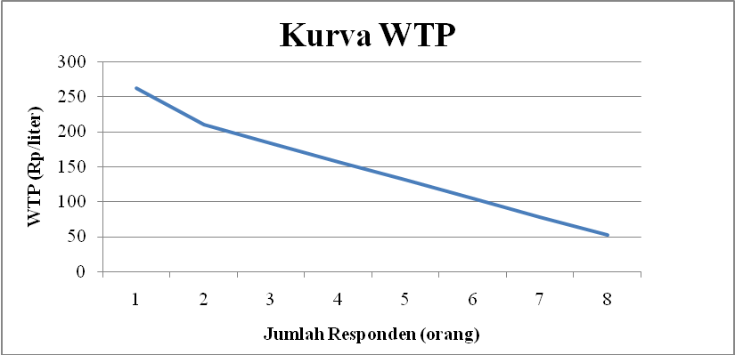
Memperkirakan Kurva WTP (Estimating Bid Curve)

Slide 11
SK = Σ (WTPi – P) dimana WTPi > P
keterangan :
SK = Surplus Konsumen
WTPi = WTP responden ke-i
P = WTP rata-rata
Sehingga surplus konsumen responden terhadap pembayaran jasa lingkungan mata air Cirahab adalah sebesar Rp. 13,00/KK/liter.

Slide 12
WTP Agregat atau Total WTP (TWTP)
No | Kelas WTP | Frekuensi | Populasi | Jumlah Total
 | (Rp/KK/liter) | (Responden) |  | (Rp/liter)
1 | 53 | 12 | 191,08 | 10.127
2 | 79 | 10 | 159,23 | 12.579
3 | 105 | 19 | 302,54 | 31.767
4 | 132 | 3 | 47,77 | 6.306
5 | 158 | 5 | 79,62 | 12.579
6 | 184 | 1 | 15,92 | 2.93
7 | 211 | 1 | 15,92 | 3.36
8 | 263 | 1 | 15,92 | 4.188
 | Total | 52 | 828 | 83.835

Slide 13
Evaluasi Pelaksanaan CVM
Berdasarkan hasil analisis regresi berganda cukup baik karena diperoleh nilai R² sama dengan 37,7 persen. Penelitian ini berkaitan dengan benda-benda lingkungan yang dapat mentolerir nilai R² sampai dengan 15 persen (Mitchell dan Carson, 1989 dalam Hanley dan Spash, 1993), hal ini karena penelitian ini tentang lingkungan berhubungan dengan prilaku manusia sehingga nilai R² tidak harus besar.

Slide 14
Penentuan Besarnya Nilai
Ada beberapa jenis dalam perhitungan CVM :
Bidding Game, Metode tawar-menawar.
Open-Ended Question, Metode pertanyaan terbuka
Close-ended Question, Pertanyaan tertutup dengan di berikan beberapa pilihan jawaban.
Payment Card, menggunakan karto sebagai alat untuk menggambarkan nilai
Referendum, metode yang menggunakan sebuah alat pembayaran yang disarankan kepada responden.

